Slide 1
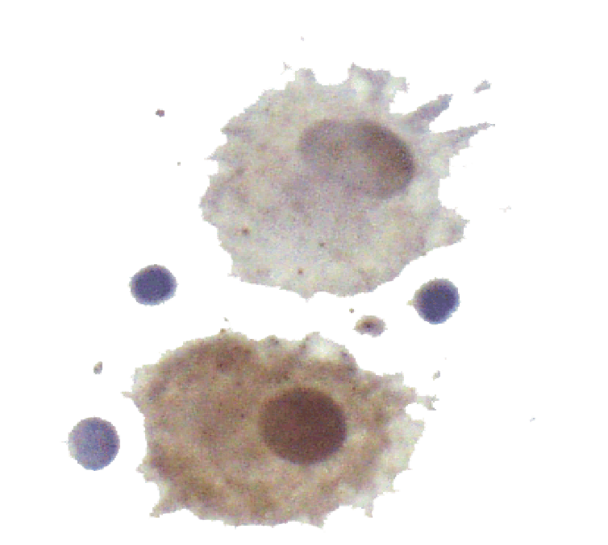



PATOLOGIA GENERALE
IMMUNOLOGIA
Alberto Tommasini

Slide 2
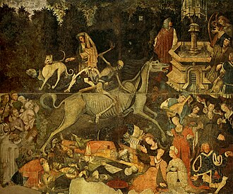
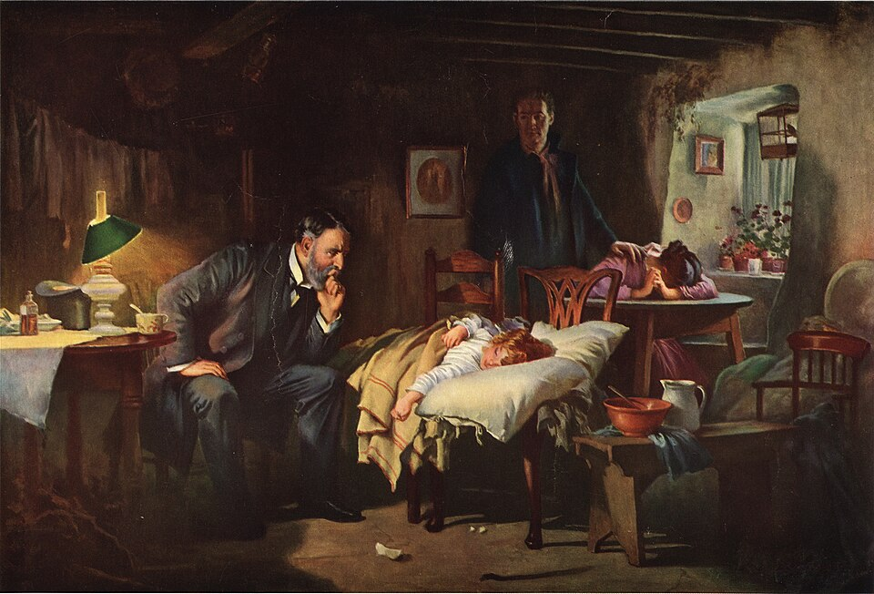
Palermo 1446 circa
1897

Slide 3
Malattie infettive = principale causa di morte in tutte le società pre-moderne
Ieri
Nei cacciatori-raccoglitori e agricoltori senza medicina moderna: 73% dei decessi per infezioni
Aspettativa di vita greco-romana: 20–35 anni (quanto bastava per riprodursi e allevare figli)
Oggi:
Scenario completamente diverso e "anomalo" nella storia evolutiva umana
Le infezioni sono diventate relativamente meno importanti
Abbiamo selezionato un sistema immunitario potente, ma oggi ne vediamo anche gli svantaggi
- Allergie, autoimmunità, infiammazione cronica
Il paradosso della modernità: vivere più a lungo, con migliore stato igienico-nutrizionale, ci espone a malattie diverse, legate ai meccanismi di difesa stessi dell'organismo.

Slide 4

Malattie infettive co-evolute con l’uomo:
  Cambiamenti nello stile di vita
  Crescita esplosiva della popolazione
  Contatti con animali allevati, maggiori scambi
Cacciatori-raccoglitori e piccole comunità stanziali:
Effetti delle infezioni non travolgenti,
specie nei giovani
Epidemie rare → minima pressione selettiva sull'immunità
Vedi i nativi Americani pre-colombiani
Nessuna pressione selettiva → alta vulnerabilità
Arrivo europei: vaiolo, morbillo → mortalità di massa
Europei selezionati in città affollate

Slide 5


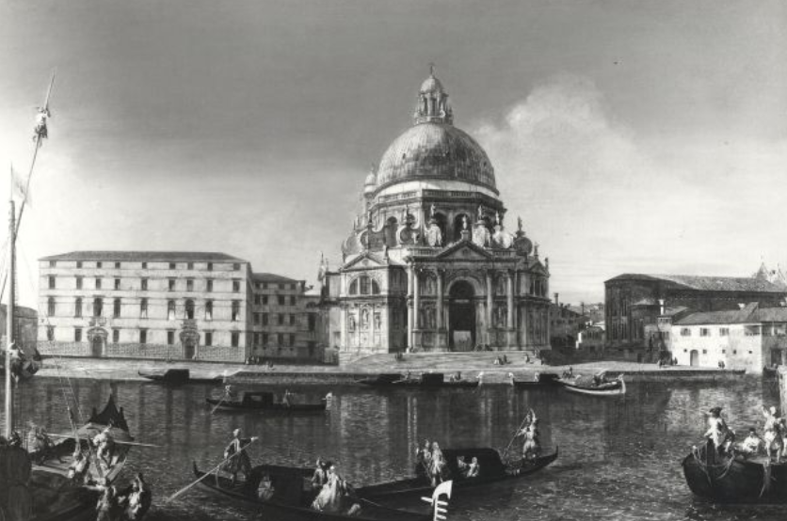
1575
50.000 morti
Dal 1577,
Palladio
Chiesa del
Redentore
Giudecca
19/07
1630
80.000 morti
1687
Longhena
Chiesa della
Salute
21/11
1348-50
1450-1
1494
Chiesa di San Rocco

Slide 6
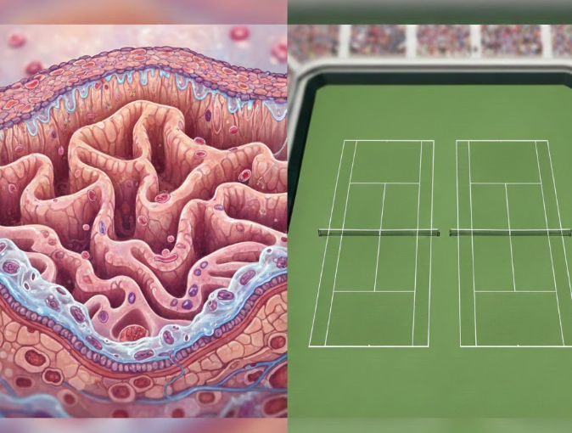
Interfacce fisiche
pelle (~2 m²) struttura robusta, cheratinizzata, difficilmente penetrabile.
mucose di digerente, respiratorio e genitale (~400 m², circa due campi da tennis). Sottile e specializzata per scambio (nutrienti, gas, liquidi), quindi intrinsecamente più vulnerabile.​
Implicazioni immunologiche
Patogeni (virus, batteri, parassiti, funghi) devono prima superare queste barriere per causare malattia.
L’estensione delle mucose richiede sistemi di difesa locali molto sviluppati (muco, IgA, cellule epiteliali attive, tessuto linfoide associato alle mucose, germi commensali)

Slide 7
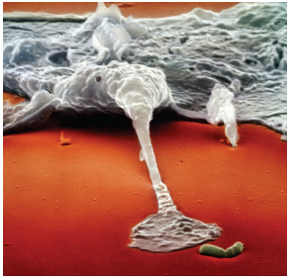
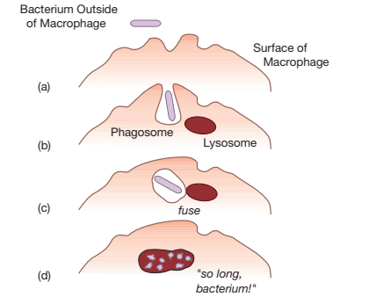
Il macrofago
è il peggior incontro possibile per un batterio:
riconosce il microbo e si protende in un prolungamento per afferrarlo e fagocitarlo
Riconoscimento e aggancio
Recettori di pattern (PRR) sul macrofago rilevano PAMP batterici
→ attivazione.
La cellula estende pseudopodi che circondano il batterio, primo passo per inglobarlo in un fagosoma.​
Il batterio viene internalizzato e fuso con lisosomi
→ degradazione enzimatica.
I frammenti possono poi essere presentati su MHC II (o HLA, delle specie di espositori di superficie) per attivare linfociti T helper.​

Slide 8
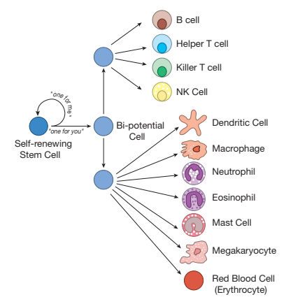
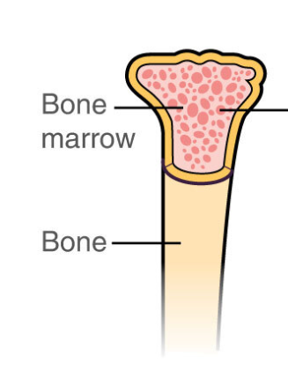
Monociti → Macrofagi

Slide 9
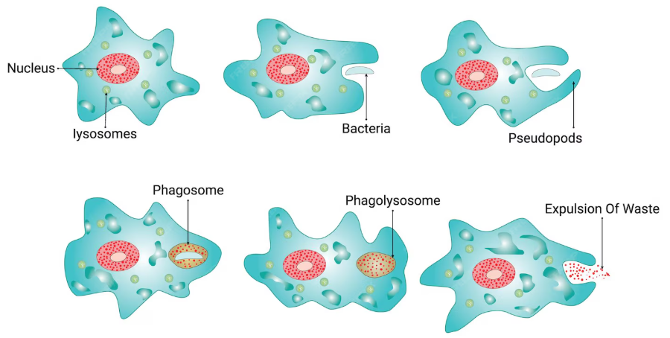
Macrofagi come le amebe
La fagocitosi nei macrofagi rappresenta un'evoluzione della fagocitosi primitiva osservata nelle amebe da 2,5 miliardi di anni.
La fagocitosi si è evoluta indipendentemente in vari lignaggi eucarioti, passando da funzione nutrizionale a difensiva nei macrofagi.

Slide 10
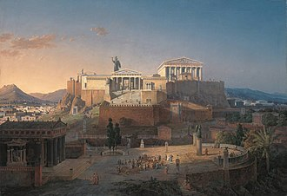
Circa il 99% degli animali è protetto solo da barriere naturali e dal sistema immunitario innato, ma i vertebrati, come gli esseri umani, possiedono un terzo livello di difesa: il sistema immunitario adattativo. Questo sistema è in grado di adattarsi per riconoscere e contrastare quasi qualsiasi agente patogeno.
Tucidide Peste di Atene 430 a.C.
«c’erano dei sopravvissuti che avevano compassione di chi stava morendo o era malato, perché ne avevano già fatto esperienza ed erano ormai in uno stato d’animo fiducioso perché la malattia non prendeva due volte la stessa persona, per lo meno non in modo da ucciderla»

Slide 11
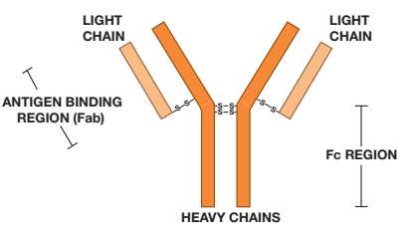
Sistema adattativo:
Memoria specifica delle infezioni superate
Un’altra prova risale al 1790, quando Edward Jenner osservò che le mungitrici, infettate da una forma più lieve di virus chiamata vaiolo vaccino (cowpox), non si ammalavano di vaiolo umano. Inoculò il pus di una lesione da cowpox in un bambino, James Phipps, che in seguito risultò immune al vaiolo.
Da “vacca” deriva infatti il termine “vaccino”.
La protezione è selettiva: il vaccino antivaiolo protegge solo contro virus correlati, non contro altre malattie come morbillo o parotite. Questo è uno dei tratti distintivi dell’immunità adattativa: la specificità.
Successivamente si scoprì che l’immunità contro il vaiolo era dovuta alla produzione di anticorpi.
Gli anticorpi sono prodotti da linfociti B.

Slide 12

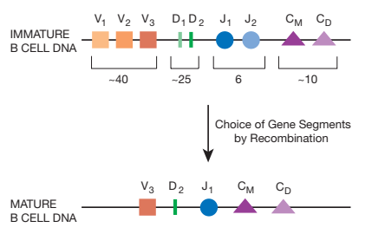
Nel 1977, Susumu Tonegawa risolse il mistero di come i linfociti B riescano a produrre circa 100 milioni di anticorpi differenti.
Si pensava che tutte le cellule del corpo avessero lo stesso DNA, ma Tonegawa ipotizzò che durante la maturazione dei linfociti B il DNA dei geni per gli anticorpi potesse subire riarrangiamenti.
Confrontando il DNA di una cellula B immatura e di una matura, scoprì che i geni degli anticorpi si ricombinano attraverso l’unione di diversi segmenti genici:
V (Variable)
D (Diversity)
J (Joining)
C (Constant)

Slide 13
Ogni segmento è presente in molte copie leggermente diverse.
Ogni linfocita B combina casualmente uno di ciascun tipo, creando un gene unico per la catena pesante o leggera dell’anticorpo.
Questo meccanismo di “mix-and-match” (ricombinazione modulare) genera milioni di combinazioni possibili.
Inoltre, durante l’unione tra i segmenti, avvengono aggiunte o delezioni casuali di basi di DNA, un processo detto diversità giunzionale, che aumenta ulteriormente la variabilità.
I geni delle ig si trovano:
catene pesanti: cromosoma 14
catene leggere κ sul cr. 2 e λ sul cr. 22
Grazie a questa strategia, con una quantità limitata di DNA, l’organismo riesce a produrre un numero praticamente illimitato di anticorpi diversi, ciascuno capace di riconoscere un antigene specifico.

Slide 14
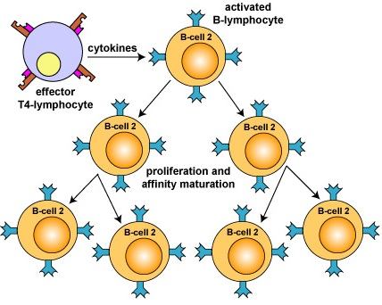
3 miliardi di linfociti B, 100 milioni di specificità anticorpali (circa 30 linfociti/specificità)
Un linfocito B esprime sulla superficie circa 100.000 recettori (BCR) identici
Facilitare l’incontro di un bersaglio (un patogeno) con le poche cellule specifiche che devono poi moltiplicarsi rapidamente (ogni 12 ore) per produrre una risposta efficace: selezione clonale.
In una settimana può formare fino a 20.000 cellule figlie identiche: clone.
Molte diventano plasmacellule: vere e proprie fabbriche di anticorpi che rilasciano circa 2.000 molecole di anticorpo al secondo nel sangue.
Questo sistema è straordinariamente efficiente:
Usa pochi geni per creare una vasta diversità di anticorpi.
Produce cellule B solo su richiesta, solo quelle utili, evitando sprechi.
Elimina la maggior parte delle cellule proliferate (adesso superflue) dopo la guarigione, mantenendo il sistema flessibile e pronto a nuove sfide.

Slide 15
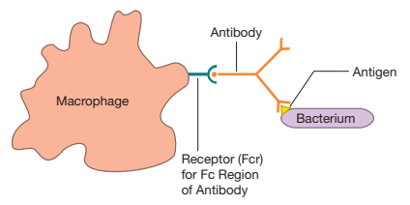
Gli anticorpi non uccidono direttamente i patogeni:
Li marcano per la distruzione, come una sorta di “bacio della morte”
Opsonizzazione: legame all’antigene attraverso la parte Fab e lasciando esposta la coda Fc che a sua volta si lega ad apposti recettori sui fagociti.
Questo contatto potenzia l’attività dei macrofagi, che diventano più avidi nel “mangiare” i patogeni.
Gli anticorpi possono anche neutralizzare i virus impedendo loro di legarsi ai recettori delle cellule o di replicarsi al loro interno. Questi anticorpi, detti anticorpi neutralizzanti, si legano alle parti del virus che normalmente si connetterebbero al recettore cellulare, bloccando così l’ingresso del virus nella cellula.

Slide 16
Gli anticorpi possono neutralizzare o “marcare” i virus, ma non possono raggiungerli all’interno delle cellule.
Un’altra arma: il linfocita T citotossico o “killer T cell”, appartenente anch’esso al sistema adattativo.
Nel corpo umano adulto ci sono circa 300 miliardi di linfociti T.
Prodotti nel midollo osseo, maturano nel timo (da cui la “T”). Possiedono recettori specifici (i TCR) strutturalmente simili agli anticorpi e generati anch’essi attraverso ricombinazione genica.
Come i linfociti B, i T seguono il principio della selezione clonale

Slide 17
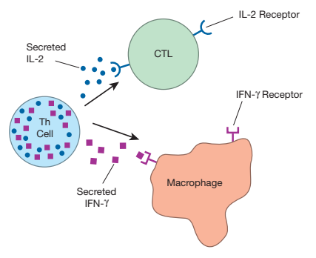
Differenze importanti tra linfociti B e T:
I B riconoscono antigeni direttamente, mentre i T solo se l’antigene viene presentato da un’altra cellula.
I B secernono i loro recettori come anticorpi, i T no: i loro recettori restano ancorati alla membrana.
I T riconoscono solo antigeni proteici, non altre molecole.
Tre principali sottotipi di linfociti T:
T citotossici (CTL): eliminano cellule infettate da virus inducendole all’apoptosi (“suicidio assistito”), impedendo così la replicazione virale.
T helper (Th): coordinano la risposta immunitaria producendo citochine come IL-2 e IFN-γ, che attivano macrofagi, CTL e linfociti B.
T regolatori (Treg): moderano la risposta immunitaria, prevenendo eccessi o reazioni autoimmuni.
Mentre gli anticorpi combattono i patogeni fuori dalle cellule, i linfociti T assicurano che anche le cellule infettate vengano riconosciute ed eliminate, mantenendo l’equilibrio e l’efficacia della risposta adattativa.

Slide 18
Presentazione dell’antigene
Le cellule mostrano ai linfociti T frammenti di proteine (antigeni) per farli riconoscere e attivare la risposta immunitaria. Questo compito è svolto da proteine specializzate chiamate MHC (Major Histocompatibility Complex), fondamentali sia per l’immunità adattativa sia per il rigetto dei trapianti.
MHC di classe I
  Sulla superficie di quasi tutte le cellule dell’organismo.
  Funzionano come “cartelloni informativi” per i linfociti T citotossici (CTL).
  Quando una cellula è infettata da un virus, frammenti di proteine virali (peptidi) vengono caricati sulle MHC di classe I e esposti sulla superficie (questo permette ai CTL di “guardare dentro” la cellula e riconoscere le cellule infette da eliminare).
MHC di classe II
  Espresse solo da cellule specializzate (cellule presentanti l’antigene, APC, come macrofagi, cellule dendritiche e linfociti B).
  Le APC fagocitano il microrganismo, ne frammentano le proteine e ne espongono i peptidi tramite MHC di classe II.
  Questi segnali vengono riconosciuti dai linfociti T helper (Th).

Slide 19
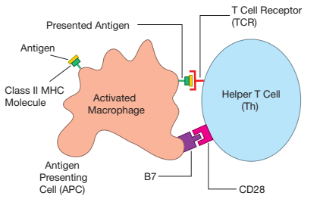
Attivazione dei linfociti
Linfociti B e T sono armi potenti del sistema adattativo, ma devono essere attivati prima di agire.
T helper (Th), l’attivazione richiede due segnali:
Il recettore del T cell (TCR) riconosce il proprio antigene presentato da una cellula presentante l’antigene (APC) tramite una molecola MHC di classe II.
Secondo segnale, non specifico: coinvolge la proteina B7 dell’APC che si lega al recettore CD28 sulla superficie del linfocita T.
Questa combinazione a “doppia chiave” garantisce che il Th venga attivato solo quando c’è sia l’antigene giusto sia un contesto immunologico appropriato.
Una volta ricevuti entrambi i segnali, il linfocita prolifera formando un clone di cellule identiche che si differenziano in forme mature capaci di secernere citochine, fondamentali per coordinare la risposta immunitaria (attivando B cell, macrofagi e linfociti T citotossici).
Anche i linfociti B e T citotossici richiedono due segnali di attivazione simili, a conferma del rigoroso controllo con cui il sistema immunitario regola l’uso delle proprie armi più potenti.

Slide 20
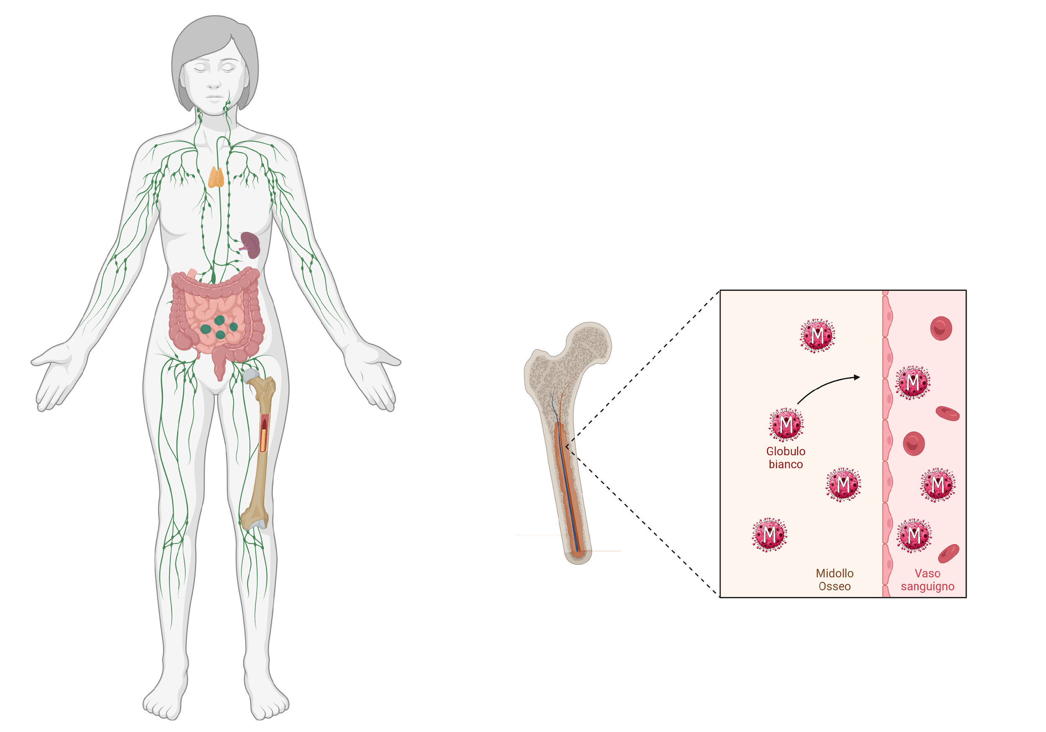
Facilitare gli incontri: gli organi linfatici secondari
Poche centinaia o migliaia di linfociti T specifici per un singolo antigene: come possono incontrare rapidamente una cellula presentante l’antigene (APC) contenente quel patogeno.
I linfonodi: punti d’incontro in cui cellule immunitarie e antigeni possono interagire facilmente.
Il sistema linfatico funziona in parallelo al sistema circolatorio, ma invece di essere in pressione serve a raccogliere e drenare il liquido (linfa) che fuoriesce dai capillari sanguigni nei tessuti.
La linfa dei tessuti periferici viene convogliata attraverso vasi linfatici unidirezionali fino al dotto toracico (che sbocca nella vena succlavia sinistra) e al dotto linfatico destro (che sbocca nella v. succlavia destra).
Durante questo percorso, la linfa attraversa numerosi linfonodi (circa 500 in un essere umano), disposti spesso in catene interconnesse.

Slide 21

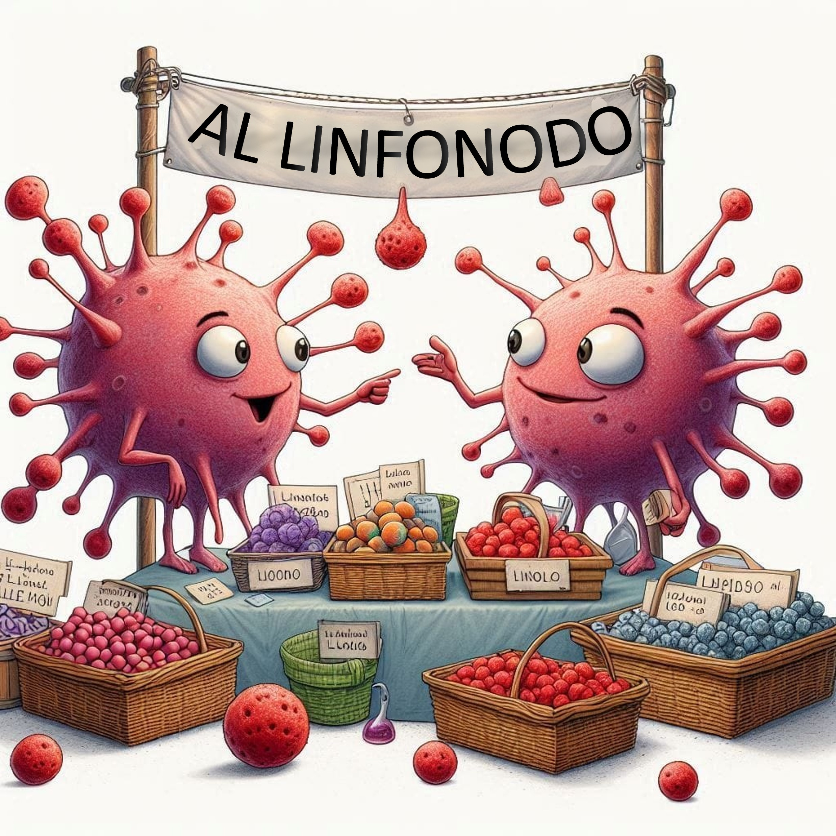
Facilitare gli incontri: gli organi linfatici secondari
Gli antigeni o i microrganismi catturati nei tessuti vengono trasportati nella linfa ai linfonodi.
Le APC migrano nei linfonodi per esporre gli antigeni tramite MHC.
I linfociti B e T vi circolano continuamente, cercando il proprio antigene “specifico”.

Slide 22
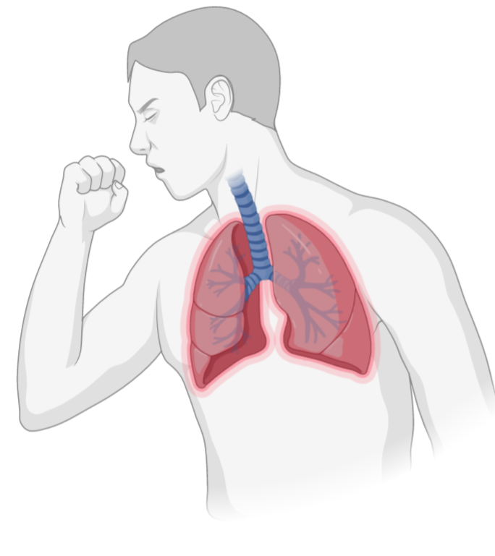
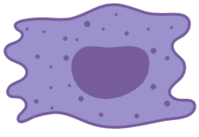
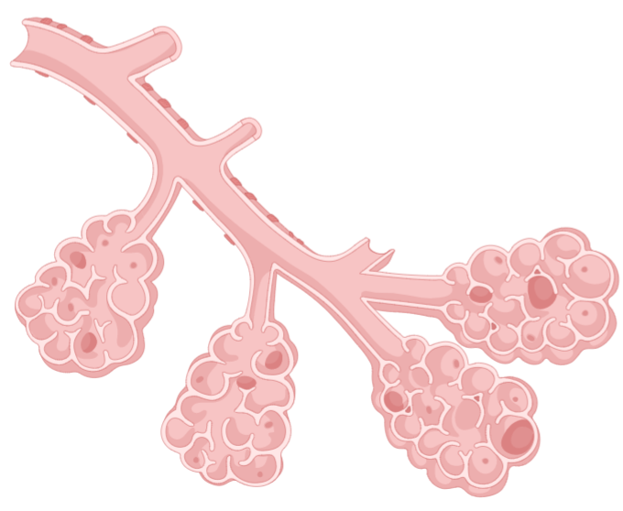




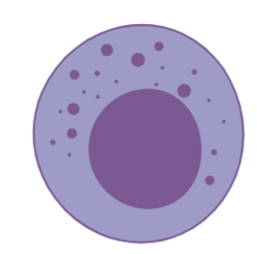

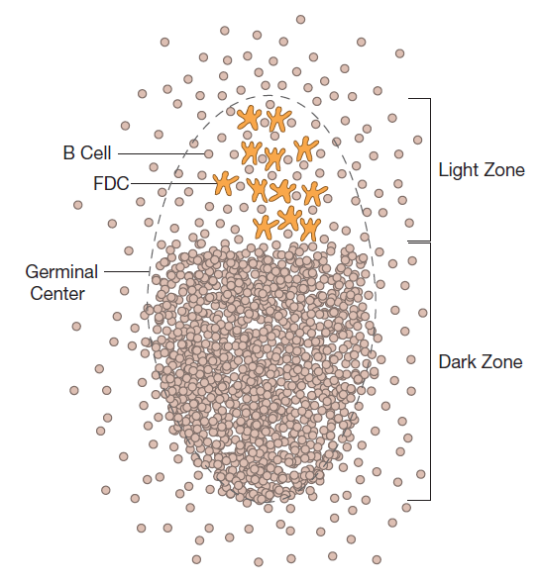
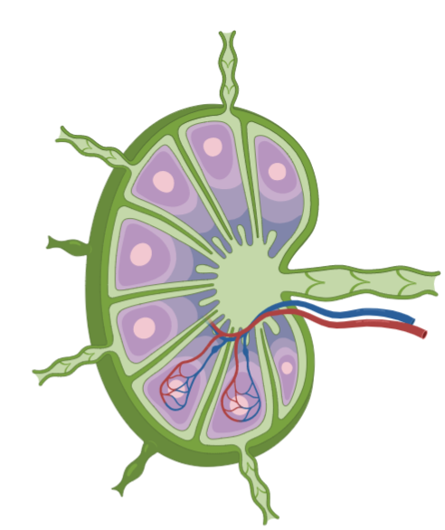
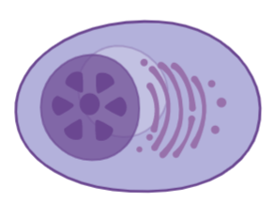
1h
Attivazione
Immunità innata
c
6h
carico
c
24h: viaggio e specializzazione
La cellula dendritica può interagire con 100-1000 Linfociti/ora
500 milioni di linfociti al dì fanno il loro passaggio in un linfonodo
1 settimana
Nel linfondo

Slide 23
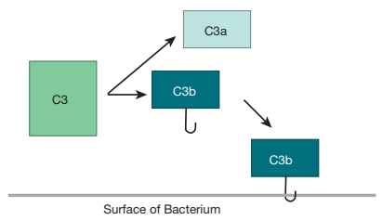
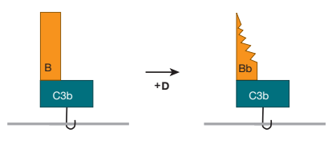
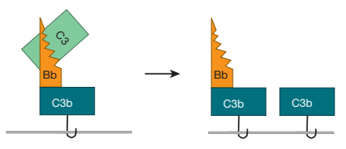
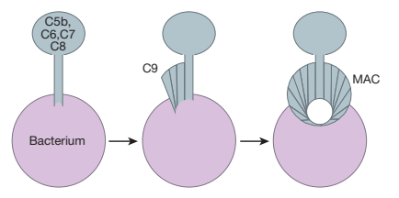
Attivazione del complemento
La via alternativa
È la più antica e funziona senza bisogno di anticorpi. Le proteine del complemento, prodotte dal fegato, sono presenti in alta concentrazione nel sangue. La proteina principale, C3, viene continuamente e spontaneamente scissa in C3a e C3b.
C3b è molto reattivo e può legarsi a gruppi amminici o ossidrilici presenti sulle superfici cellulari. Se riesce ad ancorarsi a una superficie batterica, forma un complesso con la proteina B, che viene poi clivata da D per formare l’enzima C3bBb, che a sua volta converte C3, generando altre molecole di C3b.
Quando molte molecole di C3b sono sulla superficie del patogeno, il complesso può scindere anche C5, innescando la formazione del complesso di attacco alla membrana (MAC).
che perfora la membrana del batterio.
Notes:
Come altre componenti immunitarie, anche il complemento deve essere attivato per funzionare.

Slide 24
Protezione delle cellule umane dall’autoattacco da parte del complemento
Le cellule dell’organismo dispongono di numerosi meccanismi regolatori che impediscono al complemento di attaccarle:
MCP (membrane cofactor protein) inattiva C3b;
DAF (decay accelerating factor) inattiva la convertasi C3bBb;
CD59 (protectina) blocca l’inserimento di C9 nel MAC.
Senza queste protezioni, anche le cellule umane sarebbero distrutte.
Un esempio drammatico è il fallimento dei trapianti tra specie diverse (xenotrapianti), come quello di organi di maiale in babbuini: le proteine regolatorie dei suini non riescono a bloccare il complemento dei primati, causando distruzione fulminante del trapianto.
Caratteristiche chiave del sistema del complemento
Velocità – agisce quasi istantaneamente, con proteine già presenti e pronte all’attacco.
Potenza distruttiva – ogni superficie non protetta viene riconosciuta e “bombardata”: il suo stato predefinito è la morte se manca la protezione.

Slide 25
La via lectinica
Mannose-binding lectin (MBL), una proteina prodotta dal fegato e presente nel sangue e nei tessuti.
Mannosio: zucchero presente sulle superfici di molti patogeni (batteri, virus, funghi e parassiti) ma non sulle cellule umane sane.
In circolo, la MBL si lega a una proteina chiamata MASP (MBL-associated serine protease).
Quando la MBL riconosce e si lega ai residui di mannosio su un microrganismo, la MASP si attiva e agisce come una convertasi, clivando le proteine C3 in C3a e C3b.
Il C3b si lega alla superficie microbica e avvia l’attivazione a cascata del complemento, portando alla formazione del complesso di attacco alla membrana (MAC) e alla distruzione del patogeno.
La via alternativa si comporta come una difesa casuale — che colpisce superfici non protette.
La via lectinica, invece, colpisce selettivamente i patogeni riconoscendo strutture specifiche (come il mannosio).

Slide 26
La via classica
La via classica del complemento si attiva quando C1q si lega a complessi antigene-anticorpo (IgM o IgG aggregate).
​
C1q attiva C1r e C1s, che clivano C4 in C4a/C4b e C2 in C2a/C2b, formando il complesso C4b2a (C3 convertasi).
​
Questa convertasi scinde C3 in C3a (anafilatotossina) e C3b, avviando l'amplificazione e convergendo verso il complesso di attacco alla membrana (MAC).

Slide 27
Oltre a formare i complessi di attacco alla membrana (MAC), il sistema del complemento svolge altre funzioni fondamentali:
Opsonizzazione (“decorazione” dei patogeni)
Quando la proteina C3b si lega alla superficie di un microrganismo, può essere scissa da proteine del siero in una forma inattiva, chiamata iC3b, in grado di legarsi a recettori su macrofagi facilitando la fagocitosi.
Chemiotassi
Durante la cascata del complemento, la clivazione delle proteine C3 e C5 genera frammenti solubili C3a e C5a chemoattrattanti (soprattutto C5a), richiamando macrofagi, neutrofili e altre cellule immunitarie nel sito d’infezione.
C3a e C5a sono detti anafilatossine aumentano la vasodilatazione e la permeabilità dei vasi (perché possono contribuire alle reazioni anafilattiche).
Tutto molto rapido!

Slide 28

Richiamo di neutrofili
Mentre i macrofagi agiscono come sentinelle longeve nei tessuti, i neutrofili sono cellule a vita breve (5 giorni), altamente distruttive e sempre pronte all’azione.
Il 70% dei globuli bianchi circolanti (20 miliardi di neutrofili), continuamente prodotti dal midollo osseo.
La loro attività è così aggressiva da poter danneggiare anche i tessuti sani; per limitare i danni, vengono quindi programmati per morire rapidamente (un meccanismo di sicurezza).
Quando vengono richiamati da segnali infiammatori lasciano il flusso sanguigno in circa 30 minuti (rolling e diapedesi) e diventano altamente fagocitici. Nel tessuto:
rilasciano potenti enzimi e sostanze tossiche contenute nei granuli preformati
secernono citochine infiammatorie (come TNF) che richiamano e attivano altre cellule
distruggono batteri, virus, funghi e anche parassiti, ma a prezzo di danni collaterali ai tessuti circostanti.

Slide 29
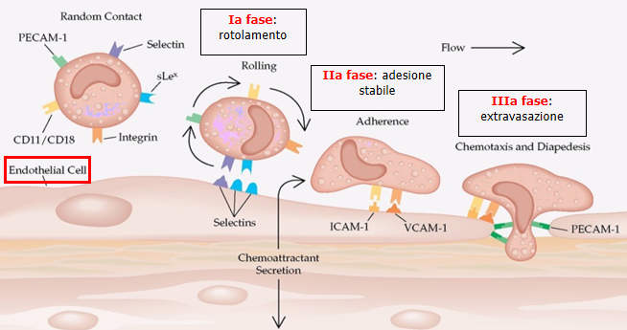
La morte dei neutrofili nei siti d’infezione dà origine al pus, formato quasi esclusivamente da cellule neutrofile morte e detriti microbici. Senza neutrofili, un essere umano morirebbe di infezioni in pochi giorni.

Slide 30
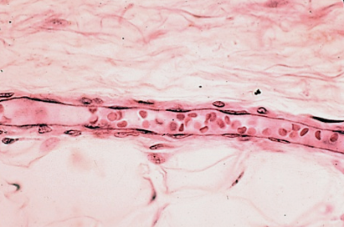
Migrazione leucocitaria nella flogosi: microscopia intravitale
venula

Slide 31
Risposta innata contro i virus
Quando un virus infetta una cellula, ne prende il controllo, la usa per replicarsi e alla fine la distrugge liberando nuove particelle virali che infetteranno altre cellule.
Le normali armi dell’immunità innata — come fagociti e proteine del complemento — funzionano solo contro virus liberi all’esterno delle cellule, ma diventano inefficaci una volta che il virus è entrato.
Per questo, l’organismo possiede una difesa specializzata e potentissima: il sistema dell’interferone, che i virus temono di più.
Le cellule dendritiche plasmacitoidi (pDC) sono le "Regine degli Interferoni": 1.000 volte più interferone di tipo I al giorno rispetto a qualsiasi altro tipo cellulare!
Queste "fabbriche di interferone" svolgono un ruolo critico nella difesa innata contro i virus, specialmente nelle fasi iniziali dell’infezione, quando è essenziale bloccare rapidamente la replicazione virale.
Interferoni di tipo I
Cellule NK
Linfociti T citotossici

Slide 32
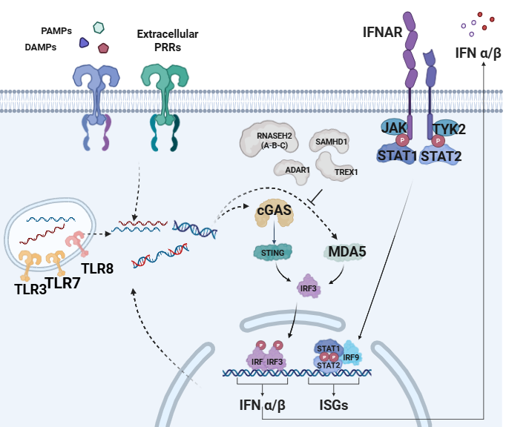
Interferoni di tipo I
Quando i recettori di riconoscimento del pattern (PRR) di una cellula rilevano la presenza di un virus, la cellula produce interferoni di tipo I (IFN‑α e IFN‑β)
legano recettore IFNAR sulla cellula stessa e su quelle vicine, inducendo la produzione di centinaia di proteine antivirali che limitano la replicazione virale;
Le cellule non ancora infette rispondono attivando geni antivirali e preparando meccanismi di autodistruzione (apoptosi), pronti a sacrificarsi se il virus dovesse penetrarvi
Una cellula “avvisata” dall’interferone resta funzionale finché non subisce realmente l’infezione;
se viene infettata, muore insieme al virus, impedendone la replicazione;
se l’attacco non arriva, torna allo stato normale, evitando sprechi energetici o danni ai tessuti.

Slide 33
Quando esageriamo con l’interferone
E’ come vivere con l’influenza … e anche peggio
Malattie multifattoriali dello spettro del Lupus Eritematoso Sistemico
  Lupus
  Dermatomiosite
  Malattia di Sjogren
Malattie monogeniche rare
  Interferonopatie
Notes:
Caso classico di PFAPA
Diagnosi facile

Slide 34

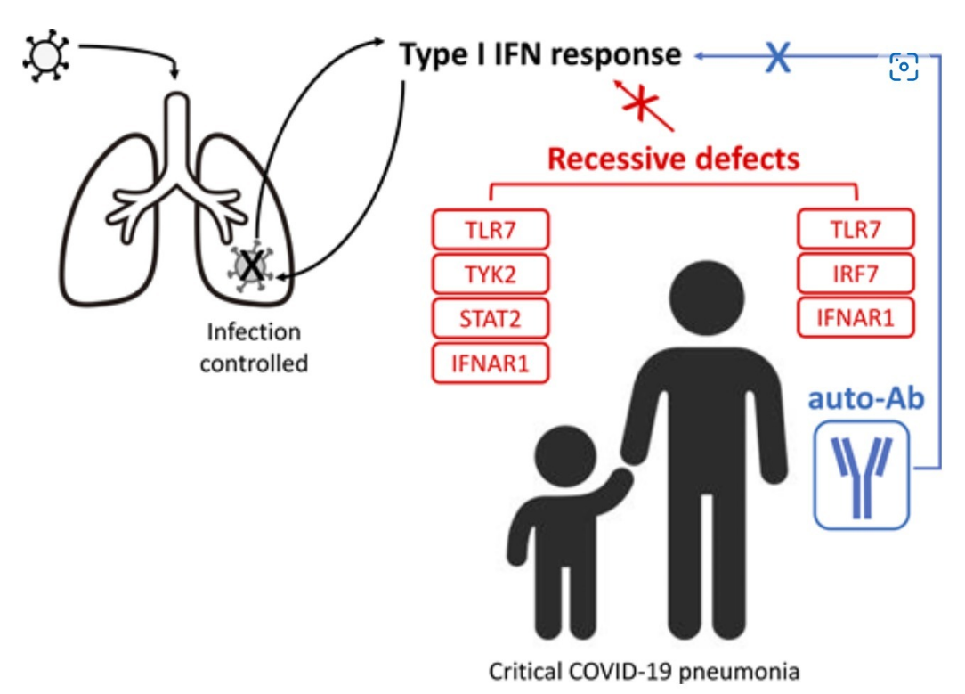
Tanto interferone
Poco interferone
ISGs

Slide 35
Cellule Natural Killer NK
Un'arma cruciale dell'immunità innata contro le infezioni virali (come herpes e HPV) e i tumori.
Persone con difetti genetici nelle NK hanno gravi difficoltà a controllare queste infezioni.
Maturano nel midollo osseo, emivita ~1 settimana nel sangue, milza e fegato.
Usano "roll, stop, exit" per lasciare il sangue e raggiungere i siti infetti, dove proliferano rapidamente.
Due ruoli principali
Produzione di citochine: secernono IFN-γ (e altre) per attivare macrofagi e altre cellule immunitarie.
Sono attivate da segnali di pericolo come IFN-α/β (da cellule infette) o LPS (da batteri).
Inducono l'apoptosi nelle cellule bersaglio (infette da virus, tumorali, batteri, parassiti, funghi) tramite:
  Sistema di iniezione: perforina crea pori nella membrana della cellula bersaglio, permettendo l'ingresso di granzyme B (enzimi pro-apoptotici).
  Via Fas-FasL: il ligando Fas sulle NK si lega a Fas sulla cellula target, segnalando l'autodistruzione.

Slide 36
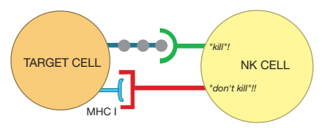
A differenza dei linfociti T killer (che usano TCR specifici), le NK bilanciano segnali attivanti ("kill!") e inibitori ("don't kill!"):
Segnali inibitori: recettori che riconoscono MHC di classe I sulle cellule sane
Segnali attivanti: recettori che rilevano carboidrati o proteine anomale su cellule "stressate" (infette o tumorali).
Le NK uccidono solo se i segnali "kill" superano quelli "don't kill". Questo è cruciale contro virus che spengono l'espressione di MHC I per sfuggire ai T killer: le NK le riconoscono proprio per l'assenza di MHC I e le eliminano.
In sintesi, le NK sono "esecutrici veloci" che colmano i limiti degli anticorpi (non entrano nelle cellule) e dei T killer (contro cellule senza MHC I).

Slide 37
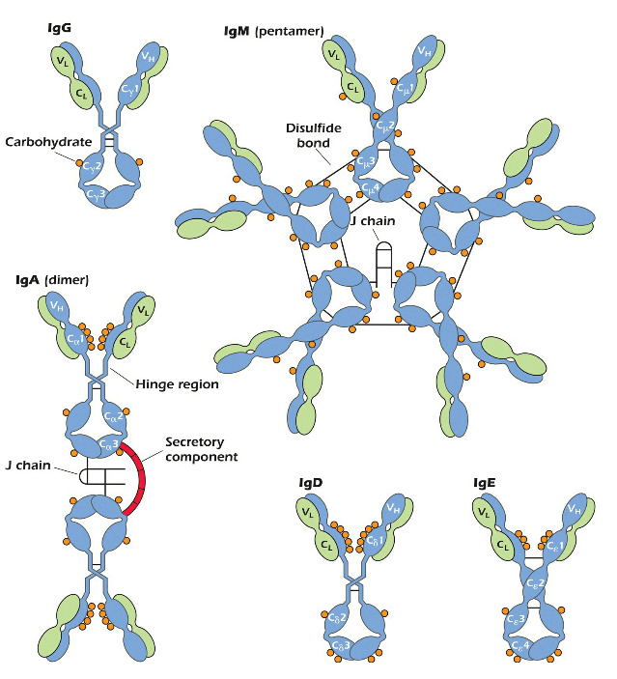
IgM
Pentamero, ideale come "primo anticorpo" precoce nelle infezioni, grazie alla sua efficacia nel fissare il complemento tramite la via classica (anticorpo-dipendente).
Nel sangue, complessi C1 sono inattivi per un inibitore.
IgM lega l'invasore con i suoi siti Fab; le sue 5 Fc vicine catturano più complessi C1, rimuovendone gli inibitori e generando C3 convertasi -> C3b opsonizza, attira neutrofili e forma il complesso di attacco di membrana (MAC), lisando il patogeno.
Batteri con "cappotti" resistenti al complemento diretto vengono superati da IgM, integrando immunità adattativa (IgM identifica) con innata (complemento attacca).
Inoltre, IgM neutralizza virus.
IgM esemplifica la sinergia innata-adattativa, estendendo il repertorio contro patogeni elusivi.

Slide 38
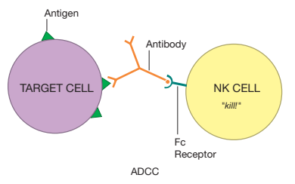
IgG
Esistono in sottoclassi (es. IgG1, IgG3) con regioni Fc leggermente diverse.
Sono la classe più abbondante nel sangue, con emivita lunga (~3 settimane vs 1 giorno di IgM), e attraversano la placenta fornendo al feto anticorpi materni fino a mesi dopo la nascita.
IgG1: Eccellente opsonizzante. Lega invasori con Fab; la Fc si attacca a recettori Fcγ su macrofagi e neutrofili, favorendo fagocitosi professionale.
IgG3: Fissa complemento meglio di altre IgG e attiva citotossicità cellulare anticorpo-dipendente (ADCC). Forma un "ponte" tra cellule NK e target (es. cellule virus-infette).
IgG neutralizzano virus come IgM, ma persistono più a lungo. Le "gammaglobuline" (pooled IgG da donatori) si usano profilatticamente.
IgG integrano opsonizzazione, ADCC e protezione neonatale.

Slide 39
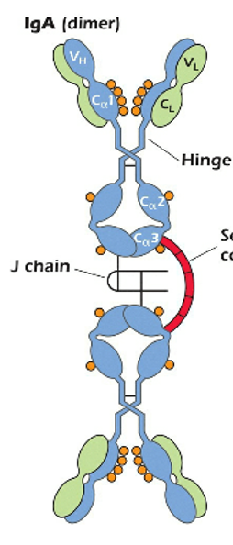
IgA
Guardiane delle mucose. Classe più abbondante nel corpo umano (non nel sangue, dove domina IgG).
IgA è dimero: due unità IgG-like unite da una "clip" (catena J e componente secretoria), che funge da "passaporto" per il trasporto attraverso mucose.
Resistente ad acidi e enzimi digestivi, "riveste" i patogeni impedendone l'adesione alle cellule epiteliali.
Con 4 siti Fab, aggrega invasori in ammassi eliminati da muco o feci (batteri espulsi ~30% delle feci normali).
Nel latte materno riveste l'intestino del bambino contro patogeni ingeriti. Non fissa complemento, evitando infiammazione cronica da microbi non patogeni. Neutralizza adesione e favorisce espulsione, preservando omeostasi mucosale senza infiammazione eccessiva.

Slide 40
IgE
Anticorpi anti-parassiti e pro-allergie
Alla prima esposizione a un allergene (antigene che induce IgE), i linfociti B producono molte IgE che legano recettori Fcε sui mastociti (cellule longeve sotto barriere cutanee/mucose).
Alla seconda esposizione, l'allergene crosslinka IgE sui mastociti, segnalando degranulazione: istamina aumenta permeabilità capillare (naso che cola, occhi lacrimosi), broncospasmo o shock anafilattico (riduzione volume ematico, arresto cardiaco; ~1500 morti/anno USA da punture api).
Lo switch da IgM è diretto da citochine di Th:
IL-4 + IL-5: favoriscono IgE (anti-vermi, parassiti).
IFN-γ: IgG3 (anti-batteri/virus).
TGFβ: IgA (anti-infezioni mucose, raffreddore).
Questo garantisce anticorpi "su misura" per l'invasore: IgA per mucose, IgG per sangue, IgE per elminti. Senza switch, solo IgM limiterebbe la difesa.

Slide 41
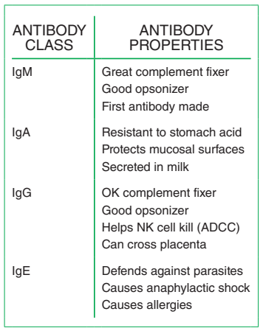
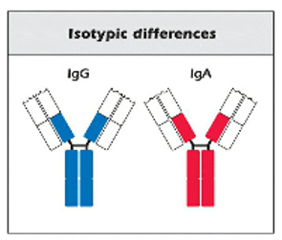
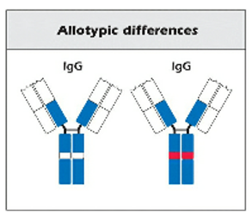
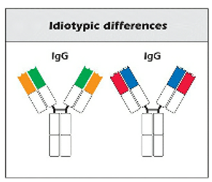

Slide 42
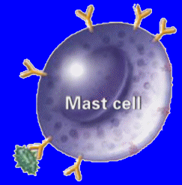
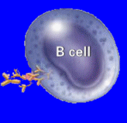
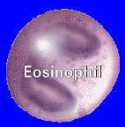

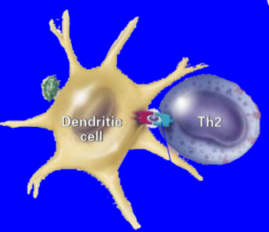
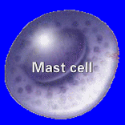
IgE legate
alla membrana
Istamina, leucotrieni,
PAF
Reazioni allergiche acute
Broncospasmo
Orticaria
Starnuti, rinorrea,
congiuntivite
IL-5
IL-4
IgE
Allergene
IL-5
IL-4
PBE, PAF,
leucotrieni
Reazione allergiche croniche
Peggioramento
broncospasmo
Rinite cronica
Eczema
Istamina,
lipidi,
citochine
Fattore di rilascio
dell’istamina,
neuropeptidi
MHC
classe II
T cell receptor
Neurotrofine
Neuropeptidi
Modificato da:
Mackay, NEMJ, 2001
Notes:
PAF = fattore attivante le piastrine
PBE = proteina basica eosinofila
IL-5 = interleuchina 5
IL-4 = interleuchina 4

Slide 43
Meccanismi d’azione dell’istamina
Vasodilatazione (eritema)
↑ Permeabilità vasale
Fuoriuscita di plasma
Edema
L’istamina stimola le
terminazioni nervose
Prurito
Rilascio di neuropeptidi
Risposta cutanea (eritema)

Slide 44
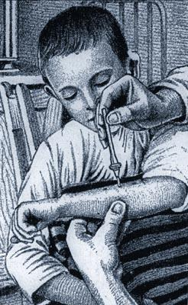
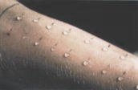

I test per le allergie
Conta degli eosinofili
Dosaggio delle IgE totali
Valutazione della risposta cutanea rapida ad antigeni purificati (prick test)
+ | No wheal, 3 mm flare
++ | 2.3 mm wheal with flare
+++ | 3-5 mm wheal with flare
++++ | >5 mm wheal, may have pseudopodia
- Dosaggio di anticorpi specific IgE: RAST

Slide 45
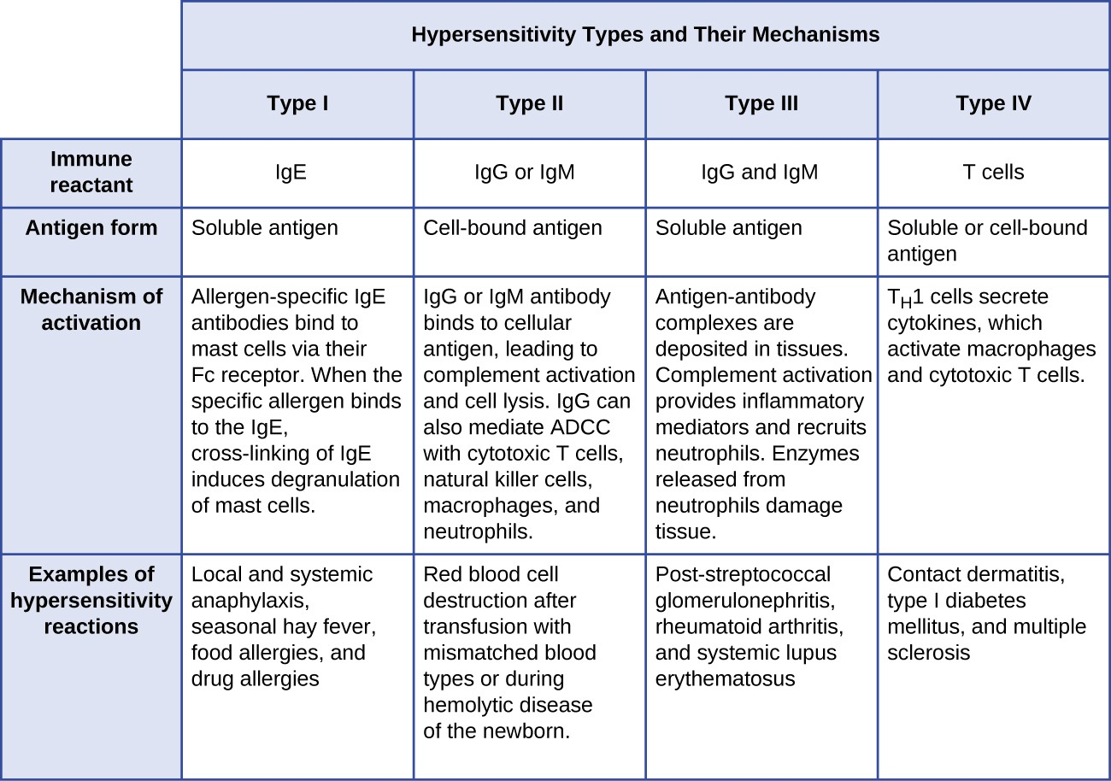

Slide 46

Aumento di permeabilità
→ essudazione di fluido ricco di proteine
principali mediatori:
  istamina
  leucotrieni
  prostaglandine
fonte principale: mast cellule
gonfiore (tumor)

Slide 47


Mast cells in prossimità dei vasi
mast cells stained in red
vessel wall
out
in
outside
vessel wall
inside

Slide 48

Degranulazione delle mast cellule
stimulation
Stimoli fisici (trauma, fereddo, caldo)
Reazioni allergiche (corr legame legame di IgE di superficie da parte di allegene)
Attivazione del sistema del complemento (C3a, C5a)
PAMPs di derivazione batterica (LPS …)

Slide 49
Allergia mediata da IgE e mastcellule
Reazioni immediate
Predisposizione genetica (atopia)
Proteine ambientali, pollini, forfora di animali, cibi etc …
Via di incontro trans-cutanea: programma del prurito (allergia IgE-mediata, mastcellule, istamina)
Via di incontro alimentare: programma della tolleranza.
Raramente allergie ritardate associate a risposta cellulare ritardata
In sensibilizzati, possibile reazione pronta a contatto con le mucose
diverso destino se allergeni degradabili dallo stomaco o meno

Slide 50

Sensibilizzazione
Attivazione di cellule Th2 produttori di:
- IL4, stimolo B e indirizzo a IgE
- IL13 induce muco negli epiteli
- IL-5 Induce recruitment di eosinofili
Legame delle IgE con recettori Fc su mast cellule
Reazione immediata
Reazione immediata
(secondi, minuti)
Fase tardiva (2-4 ore)
- leucotrieni
- Chemochine
Infiltrato leucocitario e
amplificazione risposta
Nuova esposizione
Reazione di degranulazione
Reazione tardiva

Slide 51

Il tipo di insulto, la sede e durata del challenge, la predisposizione genetica, la presenza di fattori concomitanti, possono associarsi all’attivazione di diversi programmi dell’immunità adattativa T mediata

Slide 52

Mast cells
resting
activated
Due principali subsets:
  In tessuti connettivi: pelle, intestino, sottomucosa
  Mucosali: vie aeree, mucosa intestinale

Slide 53

In segiuito ad attivazione, le mast cellule producono mediatori coinvolti nella fase precoce e tardiva dell’infiammazione allergica
ECF, eosinophil chemotactic factor; NCF, neutrophil chemotactic factor; PAF, platelet-activating factor.

Slide 54
ASMA BRONCHIALE
Malattia infiammatoria multifattoriale caratterizzata da
Iper-reattività bronchiale
Ripetute reazioni di ipersensibilità ad antigeni giunti a contatto con le mucose polmonari
-> ostruzione delle vie respiratorie
-> infiammazione cronica dei bronchi
-> ipertrofia ed iperplasia del muscolo lisci bronchiale
-> ipereattività a broncocostrittori derivata da acido arachidonico (leucotrieni)

Slide 55


bronchus cross section

Slide 56

Systemic anaphylaxis

